Slide 1
블록체인을 이용한
영화 다운로드
1871066 김지현
1871070 김찬호
1871209 이주연
Notes:
http://minheeblog.tistory.com/category/PPT

Slide 2
CONTENTS
01 02 03 04
주제선정이유
블록체인
기술적용
기대효과
- 현재실태
- 블록체인
- 해시함수
Notes:
http://minheeblog.tistory.com/category/PPT

Slide 3
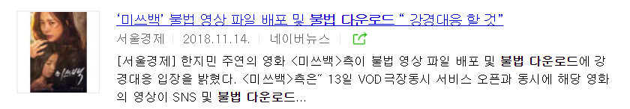
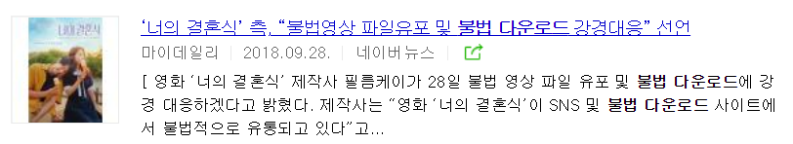
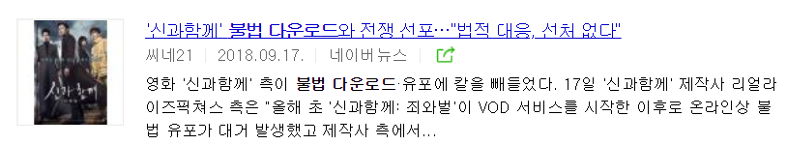
01
주제 선정 이유
최근 불법 다운로드 이용자수가 늘어나고 있는 추세
Notes:
http://minheeblog.tistory.com/category/PPT

Slide 4
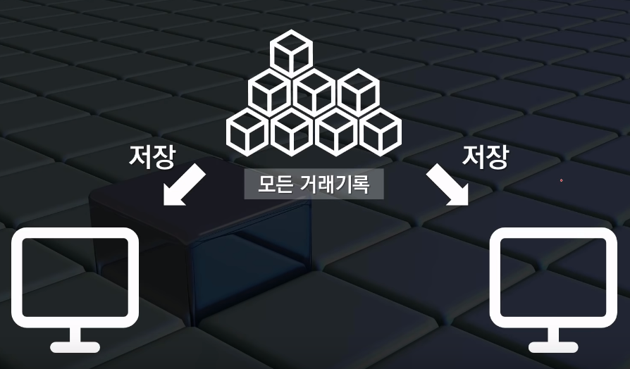
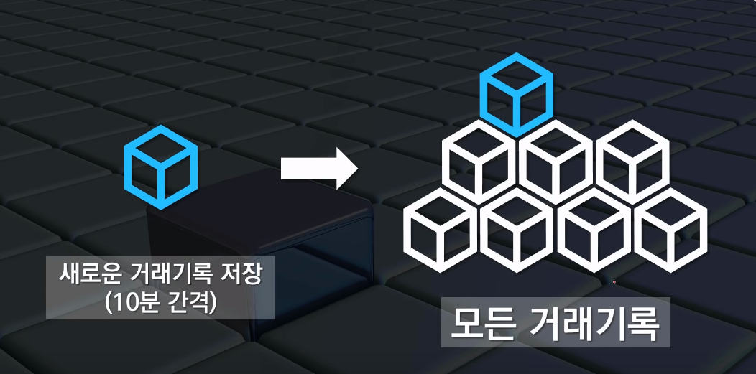
02
블록체인
Notes:
http://minheeblog.tistory.com/category/PPT

Slide 5


03
소제목을 입력하세요
블록체인 기술 적용
제작사
사이트 업주
Notes:
http://minheeblog.tistory.com/category/PPT

Slide 6
소제목을 입력하세요
03
블록체인 기술 적용
해시함수:1A2B3C4D
해시함수:2A3B4C1D
해시함수:3A4B1C2D
사이트 업주
해시함수:4A1B2C3D
Notes:
http://minheeblog.tistory.com/category/PPT

Slide 7
03
소제목을 입력하세요
블록체인 기술 적용
1A2B3C4D
사이트 업주
소비자
Notes:
http://minheeblog.tistory.com/category/PPT

Slide 8
04
기대효과
저작물 불법 다운로드율 감소
제작사들의 수입 창출로 인한
저작물 품질 향상
웹툰 및 음악 등 여러 분야의
저작물 적용 가능
Notes:
http://minheeblog.tistory.com/category/PPT

Slide 9
THANK
YOU
Notes:
http://minheeblog.tistory.com/category/PPT

